Slide 1

MySQL Administration
Manage user, Manage Privileges, Backup & Restore Database

Slide 2
MySQL Access Control System
Process of Client connect to Server
Connection Verification (check username and password)
Request verification (return privileges of user access)
Main 5 table in MySQL
user: user account & global privileges
db: object privileges (triggers, views, …)
table_priv និង columns_priv
procs_priv: stored function & stored procedures privileges
Notes:
នៅក្នុង​មេរៀននេះយើង​សិក្សាទៅលើ​បច្ចេកទេសសម្រាប់ Database Administrator មួយចំនួន​ ដូចជា Startup និង Shutdown MySQL Server, Security របស់ MySQL Server, ការថែទាំ Database និងការ Backup Database ជាដើម។
MySQL Access Control System
MySQL បានផ្តល់​នូវ​មុខងា​រ​ដ៏មាន​សារៈសំខាន់​មួយក្នុងការ​គ្រប់គ្រង​សិទ្ធិសម្រាប់​ការ​ប្រើប្រាស់ System។ នៅពេល​ដែល Client ចូលទៅប្រើប្រាស់ Server ការ​ត្រួតពិនិត្យសិទ្ធិរបស់ MySQL វាដំណើការ​តាមពីរជំហាន​ដូចខាងក្រោម៖
Connection Verification: វាត្រួតពិនិត្យ Username និង Password
Request verification: នៅពេលត្រួតពិនិត្យដំណាក់កាលទីមួយជោគជ័យ​ហើយ MySQL និងត្រួតពិនិត្យ​ទៅលើ​សិទ្ធិការ​ប្រើប្រាស់​ Statements ទាំងអស់របស់ User មួយ​នេះ ថាតើ​មាន​សិទ្ធិប្រើប្រាស់​កំរិតណា។
នៅពេលអ្នក​ដំឡើង MySQL វានិង​បង្កើត Database មួយដោយ​ស្វ័យ​ប្រវត្តិ​ ដែល Database នេះមាន​ឈ្មោះថា mysql។ mysql Database មានសិទ្ធិទៅលើ Table ធំៗ ៥ ដែលអ្នក​អាច​ប្រើប្រាស់ GRANT សម្រាប់​ផ្តល់​សិទ្ធិ និង REVOKE សម្រាប់​ដកសិទ្ធិបាន។ Table ធំៗទាំង ៥​នោះមាន
user: ប្រើសម្រាប់​រក្សាទុក User Account និង Global privileges។ MySQL ប្រើប្រាស់ User table សម្រាប់​អនុញ្ញាតិ ឬមិនអនុញ្ញាតិឱ្យប្រើប្រាស់ Connection ពី Host។ សិទ្ធិដែលផ្តល់​ឱ្យ​ User វា​មានសពលភាពគ្រប់ Database ទាំងអស់​ដែលមាន​នៅក្នុង MySQL Server។
db: រក្សាទុកនូវ​សិទ្ធិ​របស់​ Database។ សិទ្ធិដែលយើង​ដាក់​លើ db table គឺវាប៉ះពាល់​ទៅដល់គ្រប់ Object ទាំងអស់​របស់ Database ដូចជា table, triggers, views, stored procedures ។ល។
table_priv និង columns_priv: ប្រើសម្រាប់រក្សាទុកសិទ្ធិដែលកំណត់លើ Table និង Columns។
procs_priv: រក្សាទុកសិទ្ធិរបស់ Stored Function និង stored procedures។
MySQL ប្រើប្រាស់ Table ទាំងអស់នេះ​សម្រាប់គ្រប់គ្រង MySQL database server ទាំងមូល។ ការស្វែងយល់​ឱ្យបាន​ច្បាស់ទៅលើ​ Table ទាំង៥នេះ​ វាមាន​សារៈសំខាន់ណាស់​សម្រាប់អ្នក​ក្នុង​ការ​កំណត់​​សិទ្ធិនៅលើ Database ឱ្យបាន​ត្រឹម​ត្រូ​វមួយ។

Slide 3

Create User
CREATE USER user
IDENTIFIED BY password
User format
username@hostname
ex: dbadmin@localhost
Notes:
ដើម្បីបង្កើត User អ្នក​ត្រូវប្រើប្រាស់​ឃ្លាបញ្ជា​ CREATE USER ដូចខាងក្រោម
CREATE USER user
IDENTIFIED BY password
ទម្រង់ដើមរបស់ User មានទម្រង់ ‘username’@’hostname’។
ឩទាហរណ៍ ដើម្បីបង្កើត user មួយឈ្មោះថា dbadmin សម្រាប់​ Connect ចូល localhost ដែលមាន​លេខសម្ងាត់ CrEate-User អ្នកត្រូវ​អនុវត្តិដូចខាងក្រោម
CREATE USER dbadmin@localhost
IDENTIFIED BY 'CrEate-User'
បង្កើត User ដោយ​ប្រើប្រាស់ INSERT Statement
INSERT INTO user (host,user,password)
VALUES('localhost','dbadmin',PASSWORD('CrEate-User'));

Slide 4

View the privileges of a user account
SHOW GRANTS FOR dbadmin@localhost;
To allow a user account to connect from any host, you use the percentage (%) wildcard
CREATE USER superadmin@'%'
IDENTIFIED BY 'secret';
Notes:
The *.* in the result shows that the dbadmin user account was granted to all databases and tables. The part before the dot (.) represents the database and the part after the dot (.) represents the table e.g., database.table

Slide 5
To connect to the database server from any subdomain
CREATE USER mysqladmin@'%.mysqltutorial.org'
IDENTIFIED by 'secret';

Slide 6

Omit the hostname
CREATE USER remote;
SHOW GRANTS FOR remote;
Notes:
If you omit the hostname part of the user account, MySQL will accept it and allow the user to connect from any host. For example, the following statement creates a new user account named remote that can connect to the database server from any host:

Slide 7

Naming User Name
It’s important to note that the quote is very important especially when the user account contains special characters such as _ or % .
CREATE USER 'api@localhost’;
SHOW GRANTS FOR 'api@localhost';

Slide 8

ការកែប្រែលេខសម្ងាត់ដោយ​ប្រើ UPDATE Statement
USE mysql;
UPDATE user
SET password = PASSWORD('Secret1970')
WHERE user = 'mysqltutorial' AND
host = 'mysqltutorial.org';
FLUSH PRIVILEGES;
Notes:
ដើម្បីផ្លាស់​ប្តូរ​លេខ​សម្ងាត់ អ្នក​ត្រូវ​ប្រើប្រាស់​នូវឃ្លាបញ្ជា UPDATE, SET PASSWORD និង GRANT Statement។ មុននឹងអ្នក​ចាប់​ផ្តើម​ប្តូរលេខសម្ងាត់​អ្នកត្រូវ​ដឹង​ពីចំនុចមួយចំនួន​ខាង​ក្រោមនេះ​សិន
អ្នកត្រូវ​ដឹងឈ្មោះរបស់ User ដែលត្រូវ​ប្តូរ
តើ User ប្រើប្រាស់ Host មួយណា
តើ User នេះបាន​ប្រើជាមួយ Application ដែរឬទេ។​ ប្រើសិនបើអ្នក​មិនបាន​ត្រួតពិនិត្យ​ទៅលើ​ចំនុចនេះ​ទេ Application នោះនឹង​ប្រើប្រាស់ Database មិនបាន។​
ការកែប្រែលេខសម្ងាត់ដោយ​ប្រើ UPDATE Statement
ខាងក្រោមនេះជាឩទាហរណ៍​នៃការ​ផ្លាស់​ប្តូរ​លេខសម្ងាត់​របស់ User: mysqltutorial
USE mysql;
UPDATE user
SET password = PASSWORD('Secret1970')
WHERE user = 'mysqltutorial' AND
host = 'mysqltutorial.org';
FLUSH PRIVILEGES;
យើង​ប្រើ FLUSH PRIVILEGES ដើម្បី Reload សិទ្ធិឡើងវិញ។
លេខសម្ងាត់​ដែលយើង​ប្រើ PASSWORD Function វានឹង​ Encrypt (ខ្ជប់) ឱ្យ​យើង​ មិនឱ្យ​អ្នក​ដទៃ​មើល​មិន​យល់។
SELECT PASSWORD('Secret1970') AS encrypt_password
*16A54B5EE15C823362FAE7F64409A8F8C8501DD6

Slide 9
Continue…
ការកែប្រែលេខសម្ងាត់ដោយ​ប្រើ SET PASSWORD Statement
SET PASSWORD
FOR 'mysqltutorail'@'mysqltutorial.org' = PASSWORD('Secret1970')
ការកែប្រែលេខសម្ងាត់ដោយ​ប្រើ GRANT USAGE Statement
GRANT USAGE ON *.* TO mysqltutorial@mysqltutorial.org
IDENTIFIED BY ‘Secret1970’
Notes:
ប្រើសិន​បើ​អ្នក​ប្តូរលេខ​សម្ងាត់របស់ USER; root នោះត្រូវ​ Stop និង Start Database Server សារជា​ថ្មី​ដើម្បីអាច​ប្រើប្រាស់​ Database Server បាន​វិញ។

Slide 10

ការផ្តល់សិទ្ធិទៅឱ្យ User
GRANT privileges (column_list)
ON [object_type] privilege_level
TO account
[IDENTIFIED BY 'password']
WITH GRANT OPTION
Privileges: កំណត់សិទ្ធិណាមួយដែលផ្តល់​ឱ្យ User
Column_list: ឈ្មោះរបស់​ Column ដែលត្រូវផ្តល់​សិទ្ធិលើ
Privilege_level: កម្រិតនៃការ​ផ្តល់​សិទ្ធិជា global, database-specific, table-specific, ឬ column-specific privileges
Account: ឈ្មោះរបស់ user account
Password: កំណត់​លេខសម្ងាត់។ ប្រសិន​បើ Account មាន​ស្រាប់ វា​និង​ដូរលេខសម្ងាត់​ចាស់​ដោយ​យក​លេខ​សម្ងាត់​ថ្មីនេះ
WITH GRANT OPTION: សម្រាប់​ឱ្យ User account មួយនេះ​ផ្តល់​សិទ្ធិ​បន្តរ​នៅលើ​ Object មួយនេះ។
Notes:
MySQL បានផ្តល់ statement មួយ​សម្រាប់​ផ្តល់​សិទ្ធិទៅឱ្យ Database Account ក្នុង​ការ​ប្រើប្រាស់ Database នោះគឺ GRANT Statement។
GRANT privileges (column_list)
ON [object_type] privilege_level
TO account [IDENTIFIED BY 'password']
[REQUIRE encryption]
WITH GRANT OPTION
Privileges: កំណត់សិទ្ធិណាមួយដែលផ្តល់​ឱ្យ User
Column_list: ឈ្មោះរបស់​ Column ដែលត្រូវផ្តល់​សិទ្ធិលើ
Privilege_level: កម្រិតនៃការ​ផ្តល់​សិទ្ធិជា global, database-specific, table-specific, ឬ column-specific privileges
Account: ឈ្មោះរបស់ user account
Password: កំណត់​លេខសម្ងាត់។ ប្រសិន​បើ Account មាន​ស្រាប់ វា​និង​ដូរលេខសម្ងាត់​ចាស់​ដោយ​យក​លេខ​សម្ងាត់​ថ្មីនេះ
REQUIRE: សម្រាប់​ account ដែលត្រូវ​ Connect ចូល Database Server តាមរយៈ SSL
WITH GRANT OPTION: សម្រាប់​ឱ្យ User account មួយនេះ​ផ្តល់​សិទ្ធិ​បន្តរ​នៅលើ​ Object មួយនេះ។
GRANT statement អាច​​មានផល​ប្រយោជន៍​មួយចំនួនទៀតក្នុងការ
កំណត់​ចំនួន​ Account ក្នុងការ​ Connect ទៅ Database Server
កំណត់​ Account ឱ្យមាន​សុវត្តិភាព​ក្នុង​ការ Connect ចូលទៅក្នុង Database Server
អ្នក​អាច​ផ្តល់​សិទ្ធិទៅឱ្យ​ User account ដ៏ទៃ​បាន លុះ​ត្រាតែអ្នកមានសិទ្ធិ ឬមាន GRANT OPTION privileges ពីអ្នក​ដ៏ទៃលើ​ Object នេះ។

Slide 11
ឧទាហរណ៍
ប្រសិន​បើ​អ្នក​ត្រូវ​ការ​បង្កើត user មួយ​ដែលមានសិទ្ធិ Full Control (super account)
CREATE USER 'super'@'localhost' IDENTIFIED BY 'SecurePass1';
GRANT ALL ON *.* TO 'super'@'localhost' WITH GRANT OPTION;
កំណត់លើ Database ណាមួយ
CREATE USER 'super2'@'%' IDENTIFIED BY 'SecurePass2';
GRANT ALL ON classicmodels.* TO 'super2'@'%' WITH GRANT OPTION;
Notes:
ឩទាហរណ៍
ប្រសិន​បើ​អ្នក​ត្រូវ​ការ​បង្កើត user មួយ​ដែលមានសិទ្ធិ Full Control (super account) ដូចជា​អាចផ្តល់​សិទ្ធិ​ទៅឱ្យ​ User ដ៏ទៃអ្នក​ត្រូវ
CREATE USER 'super'@'localhost' IDENTIFIED BY 'SecurePass1';
GRANT ALL ON *.* TO 'super'@'localhost' WITH GRANT OPTION;
GRANT ALL ON *.* TO 'super'@'localhost' ​ប្រើសម្រាប់​ផ្តល់​សិទ្ធិទៅលើគ្រប់ Object ទាំងអស់ ដែលភ្ជាប់ទៅ Database Server តាមរយៈ localhost។
ដើម្បីផ្តល់​សិទ្ធិ Full Control នៅលើ Object ទាំងអស់ ក្នុង Database ជាក់លាក់​ណាមួយ តាមរយៈ Connection ពី Host ណាមួយអ្នក​ត្រូវ
CREATE USER 'super2'@'%' IDENTIFIED BY 'SecurePass2';
GRANT ALL classicmodels.* TO 'super2'@'%' WITH GRANT OPTION;

Slide 12
ផ្តល់សិទ្ធិជាក់លាក់មួយចំនួនទៅកាន់ Users
CREATE USER 'rfc'@'%' IDENTIFIED BY 'SecurePass3';
GRANT SELECT, UPDATE, DELETE ON classicmodels.* TO rfc;
Notes:
អ្នកអាច​ផ្តល់​សិទ្ធិច្រើន​ប្រភេទក្នុងពេលតែមួយ​តាមរយៈឩទាហរណ៍​ដូចខាងក្រោម
CREATE USER 'rfc'@'%' IDENTIFIED BY 'SecurePass3';
GRANT SELECT, UPDATE, DELETE ON classicmodels.* TO 'rfc'@'%';

Slide 13
សិទ្ធិដែលអ្នក​អាចប្រើប្រាស់​បាន​នៅក្នុង MySQL GRANT មាន​ដូចខាងក្រោម
ALL
ALTER
ALTER ROUTINE
CREATE
CREATE ROUTINE
CREATE TABLESPACE
CREATE TEMPORARY TABLES
CREATE USER
CREATE VIEW
DELETE
DROP
EVENT
EXECUTE
FILE
GRANT OPTION
INDEX
INSERT
LOCK TABLES
PROCESS
PROXY
REFERENCES
RELOAD
REPLICATION CLIENT
REPLICATION SLAVE
SELECT
SHOW DATABASES
SHOW VIEW
SHUTDOWN
SUPER
TRIGGER
UPDATE
USAGE
Notes:
Privilege
Description
ALL [PRIVILEGES]
Grant all privileges at specified access level except GRANT OPTION
ALTER
Allow to use of ALTER TABLE statement
ALTER ROUTINE
Allow user to alter or drop stored routine
CREATE
Allow user to create database and table
CREATE ROUTINE
Allow user to create stored routine
CREATE TABLESPACE
Allow user to create, alter or drop tablespaces and log file groups
CREATE TEMPORARY TABLES
Allow user to create temporary table by using CREATE TEMPORARY TABLE
CREATE USER
Allow user to use the CREATE USER, DROP USER, RENAME USER, and REVOKE ALL PRIVILEGES statements.
CREATE VIEW
Allow user to create or modify view
DELETE
Allow user to use DELETE
DROP
Allow user to drop database, table and view
EVENT
Allow user to schedule events in Event Scheduler
EXECUTE
Allow user to execute stored routines
FILE
Allow user to read any file in the database directory.
GRANT OPTION
Allow user to have privileges to grant or revoke privileges from other accounts
INDEX
Allow user to create or remove indexes.
INSERT
Allow user to use INSERT statement
LOCK TABLES
Allow user to use LOCK TABLES on tables for which you have the SELECT privilege
PROCESS
Allow user to see all processes with SHOW PROCESSLIST statement.
PROXY
Enable user proxying
REFERENCES
Not implemented
RELOAD
Allow user to use FLUSH operations
REPLICATION CLIENT
Allow user to query to see where master or slave servers are
REPLICATION SLAVE
Allow user to use replicate slaves to read binary log events from the master.
SELECT
Allow user to use SELECT statement
SHOW DATABASES
Allow user to show all databases
SHOW VIEW
Allow user to use SHOW CREATE VIEW statement
SHUTDOWN
Allow user to use mysqladmin shutdown command
SUPER
Allow user to use other administrative operations such as CHANGE MASTER TO, KILL, PURGE BINARY LOGS, SET GLOBAL, and mysqladmin command
TRIGGER
Allow user to use TRIGGER operations.
UPDATE
Allow user to use UPDATE statement
USAGE
Equivalent to “no privileges”

Slide 14
ការដកសិទ្ធិចេញពី User
Syntax
REVOKE privilege_type [(column_list)] [, priv_type [(column_list)]]...
ON [object_type] privilege_level
FROM user [, user]...
សម្រាប់ការដកសិទ្ធិទាំងអស់​មកវិញ​អ្នក​ត្រូវប្រើប្រាស់​ឃ្លា​បញ្ជា​ដូចខាងក្រោម
REVOKE ALL PRIVILEGES, GRANT OPTION FROM user [, user]…
Notes:
ដើម្បីដកសិទ្ធិមក​វិញអ្នក​ត្រូវ​ប្រើឃ្លាបញ្ជា REVOKE statement ដូចខាងក្រោម
REVOKE privilege_type [(column_list)] [, priv_type [(column_list)]]...
ON [object_type] privilege_level
FROM user [, user]...
សម្រាប់ការដកសិទ្ធិទាំងអស់​មកវិញ​អ្នក​ត្រូវប្រើប្រាស់​ឃ្លា​បញ្ជា​ដូចខាងក្រោម
REVOKE ALL PRIVILEGES, GRANT OPTION FROM user [, user]…
ដើម្បី​អាច​ប្រើប្រាស់​ឃ្លាបញ្ជា​ខាងលើ អ្នក​ត្រូវ​មានសិទ្ធិ global CRETAE USER ឬ UPDATE privilege នៅលើ mysql database។
អ្នក​អាច​បង្ហាញព័ត៌មាននៃការ​ដកសិទ្ធិ​តាម Syntax ដូចខាងក្រោម
SHOW GRANTS FOR user;

Slide 15
ឧទាហរណ៍
SHOW GRANTS FOR 'rfc'@'localhost';
REVOKE SELECT, UPDATE, DELETE
ON 'classicmodels’.* FROM 'rfc'@'localhost’;
Notes:
ឩទាហរណ៍
ដំបូង​អ្ន​កត្រូវ​មើលព័ត៌មាន​នៃ​ការផ្តល់​សិទ្ធិឱ្យ​ User ណា​មួយសិន
SHOW GRANTS FOR 'rfc'@'localhost';
រួ​ចទើ​ប​ដកសិទ្ធិ
GRANT SELECT, UPDATE, DELETE ON 'classicmodels'.* TO 'rfc'@'localhost'
ឩទាហរណ៍
GRANT SELECT ON 'classicmodels'.* TO 'rfc'@'localhost'
REVOKE ALL PRIVILEGES, GRANT OPTION FROM 'rfc'@'localhost';
ឩទាហរណ៍
SHOW GRANTS FOR 'rfc'@'localhost';
GRANT USAGE ON *.* TO 'rfc'@'localhost'

Slide 16

លុប Users
DROP USER [IF EXISTS] user, [user],...;
SHOW PROCESSLIST;
KILL 40;
Notes:
Removing user account examples
To view all users in the MySQL database server, you use the following SELECT statement:
1
SELECT user, host FROM mysql.user;
Here is the user account list in our database server:
+---------------+-------------------+
| user | host |
+---------------+-------------------+
| api@localhost | % |
| remote | % |
| dbadmin | localhost |
| mysql.sys | localhost |
| mysqlxsys | localhost |
| root | localhost |
| dbadmin | mysqltutorial.org |
+---------------+-------------------+
7 rows in set (0.00 sec)
Suppose you want to remove user account dbadmin@mysqltutorial.org, you use the following statement:
1
DROP USER dbadmin@mysqltutorial.org;
Querying data from mysql.user table again, you will see that the dbadmin@mysqltutorial.org has been removed.
1
SELECT user, host FROM mysql.user;
The user account dbadmin@mysqltutorial.org has been removed as shown in the following result set:
+---------------+-----------+
| user | host |
+---------------+-----------+
| api@localhost | % |
| remote | % |
| dbadmin | localhost |
| mysql.sys | localhost |
| mysqlxsys | localhost |
| root | localhost |
+---------------+-----------+
6 rows in set (0.00 sec)
To remove user 'api@localhost'@% and remote user accounts in a single DROP USER statement, you use the following statement:
1
DROP USER 'api@localhost', remote;
Let’s verify the removal operation.
1
SELECT user, host FROM mysql.user;
We have four accounts left, the two accounts have been removed.
+-----------+-----------+
| user | host |
+-----------+-----------+
| dbadmin | localhost |
| mysql.sys | localhost |
| mysqlxsys | localhost |
| root | localhost |
+-----------+-----------+
4 rows in set (0.00 sec)
Suppose a user account is logged in and has active session running. If you drop the user account, it won’t stop the open sessions. The active session will continue until user exits. Typically, in this case, you should shutdown user’s session immediately right before executing the DROP USER statement.
First, you need to identify the process id of the user by using the SHOW PROCESSLIST statement.
+----+---------+-----------------+------+---------+------+------------+---------------------+
| Id | User | Host | db | Command | Time | State | Info |
+----+---------+-----------------+------+---------+------+------------+---------------------+
| 30 | root | localhost:54503 | NULL | Query | -14 | starting | show processlist |
| 40 | dbadmin | localhost:55350 | NULL | Query | 48 | User sleep | select sleep(10000) |
+----+---------+-----------------+------+---------+------+------------+---------------------+
2 rows in set (0.00 sec)
As you see, the dbadin@localhost user account has the process id 40.
Second, you kill this process by using
1
KILL 40;
The user account dbadmin@localhost received an error message:
1
ERROR 2013 (HY000): Lost connection to MySQL server during query
Third, you execute DROP USER statement to remove user account dbadmin@localhost:
1
DROP USER dbadmin@localhost;
It’s important to note that if you don’t terminate the active sessions, the removed user, if connected to the database server, still can perform all operations until the session ends.

Slide 17
Quiz (10 Marks) ?
ចូរបង្កើត User SN និងដាក់ Password អ្វីក៏បាន ដោយប្រើ host=localhost។
ដូរ Password ផ្សេង
ចូរផ្តល់សិទ្ធិ SELECT, INSERT, UPDATE, DELETE លើ Objects ទាំងអស់របស់ Database classicmodels ទៅឱ្យ User SN។
ចូរដកសិទ្ធិ DELETE ពី User SN វិញ។
លុប User SN ចេញវិញ។

Slide 18
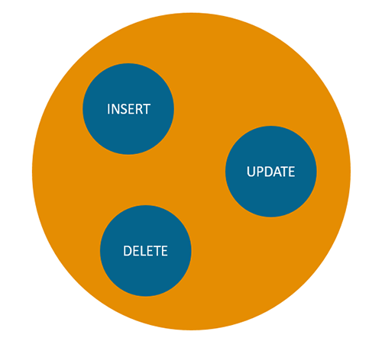
ការបង្កើត Role
CREATE ROLE crm_dev,
crm_read,
crm_write;
Notes:
First, create a new database named CRM, which stands for customer relationship management.
1
CREATE DATABASE crm;
Next, switch to the crm database:
1
USE crm;
Then, create customer table inside the CRM database.
CREATE TABLE customer(
id INT PRIMARY KEY AUTO_INCREMENT,
first_name varchar(255) NOT NULL,
last_name VARCHAR(255) NOT NULL,
phone VARCHAR(15) NOT NULL,
email VARCHAR(255)
);
After that, insert data into the customer table.
INSERT INTO customer(first_name,last_name,phone,email)
VALUES('John','Doe','(408)-987-7654','john.doe@mysqltutorial.org'),
('Lily','Bush','(408)-987-7985','lily.bush@mysqltutorial.org');
Finally, verify the insert by using the following SELECT statement:
SELECT * FROM customer;
+----+------------+-----------+----------------+-----------------------------+
| id | first_name | last_name | phone | email |
+----+------------+-----------+----------------+-----------------------------+
| 1 | John | Doe | (408)-987-7654 | john.doe@mysqltutorial.org |
| 2 | Lily | Bush | (408)-987-7985 | lily.bush@mysqltutorial.org |
+----+------------+-----------+----------------+-----------------------------+
2 rows in set (0.00 sec)

Slide 19
ផ្តល់សិទ្ធិទៅឱ្យ Role
GRANT ALL ON crm.* TO crm_dev;
GRANT SELECT ON crm.* TO crm_read;
GRANT INSERT, UPDATE, DELETE ON crm.* TO crm_write;

Slide 20
ផ្តល់ roles ទៅឱ្យ user accounts
GRANT crm_dev TO crm_dev1@localhost;
GRANT crm_read TO crm_read1@localhost;
GRANT crm_read, crm_write
TO crm_write1@localhost, crm_write2@localhost;
Notes:
Assigning roles to user accounts
Suppose you need one user account as the developer, one user account that can have read-only access and two user accounts that can have read/write access.
To create new users, you use CREATE USER statements as follows:
-- developer user
CREATE USER crm_dev1@localhost IDENTIFIED BY 'Secure$1782';
-- read access user
CREATE USER crm_read1@localhost IDENTIFIED BY 'Secure$5432';
-- read/write users
CREATE USER crm_write1@localhost IDENTIFIED BY 'Secure$9075';
CREATE USER crm_write2@localhost IDENTIFIED BY 'Secure$3452';
To assign roles to users, you use GRANT statement:
GRANT crm_dev TO crm_dev1@localhost;
GRANT crm_read TO crm_read1@localhost;
GRANT crm_read, crm_write TO crm_write1@localhost, crm_write2@localhost;
Note that the GRANT statement for the crm_write1@localhost and crm_write2@localhost accounts grant both crm_read and crm_write roles.

Slide 21
Show Grant Roles & Privileges of Roles
SHOW GRANTS FOR crm_dev1@localhost;
SHOW GRANTS FOR crm_write1@localhost USING crm_write;
Notes:
To verify the role assignments, you use the SHOW GRANTS statement as the following example:
SHOW GRANTS FOR crm_dev1@localhost;
The statement returned the following result set:
+-----------------------------------------------+
| Grants for crm_dev1@localhost |
+-----------------------------------------------+
| GRANT USAGE ON *.* TO `crm_dev1`@`localhost` |
| GRANT `crm_dev`@`%` TO `crm_dev1`@`localhost` |
+-----------------------------------------------+
2 rows in set (0.02 sec)
As you can see, it just returned granted roles. To show the privileges that roles represent, you use the USING clause with the name of the granted roles as follows:
SHOW GRANTS FOR crm_write1@localhost USING crm_write;
The statement returns the following output:
+---------------------------------------------------------------------+
| Grants for crm_write1@localhost |
+---------------------------------------------------------------------+
| GRANT USAGE ON *.* TO `crm_write1`@`localhost` |
| GRANT INSERT, UPDATE, DELETE ON `crm`.* TO `crm_write1`@`localhost` |
| GRANT `crm_read`@`%`,`crm_write`@`%` TO `crm_write1`@`localhost` |
+---------------------------------------------------------------------+

Slide 22
Setting default roles
Now if you connect to the MySQL using the crm_read1 user account and try to access the CRM database (Access denied), because it did not automatically make the roles to become active when the user account connects to the database server
SELECT current_role();
SET DEFAULT ROLE ALL TO crm_read1@localhost;
Notes:
Setting default roles
Now if you connect to the MySQL using the crm_read1 user account and try to access the CRM database:
>mysql -u crm_read1 -p
Enter password: ***********
mysql>USE crm;
The statement issued the following error message:
1
ERROR 1044 (42000): Access denied for user 'crm_read1'@'localhost' to database 'crm'
This is because when you granted roles to a user account, it did not automatically make the roles to become active when the user account connects to the database server.
If you invoke the CURRENT_ROLE() function:
SELECT current_role();
+----------------+
| current_role() |
+----------------+
| NONE |
+----------------+
1 row in set (0.00 sec)
It returned NONE, meaning no active roles.
To specify which roles should be active each time a user account connects to the database server, you use the SET DEFAULT ROLE statement.
The following statement set the default for the crm_read1@localhost account all its assigned roles.
1
SET DEFAULT ROLE ALL TO crm_read1@localhost;
Now, if you connect to the MySQL database server using the crm_read1 user account and invoke the CURRENT_ROLE() function:
>mysql -u crm_read1 -p
Enter password: ***********
>SELECT CURRENT_ROLE();
You will see the default roles for crm_read1 user account.
+----------------+
| current_role() |
+----------------+
| `crm_read`@`%` |
+----------------+
1 row in set (0.00 sec)
You can test the privileges of crm_read account by switching the current database to CRM, executing a SELECT statement and a DELETE statement as follows:
mysql> use crm;
Database changed
mysql> SELECT COUNT(*) FROM customer;
+----------+
| COUNT(*) |
+----------+
| 2 |
+----------+
1 row in set (0.00 sec)
mysql> DELETE FROM customer;
ERROR 1142 (42000): DELETE command denied to user 'crm_read1'@'localhost' for table 'customer'
It worked as expected. When we issued the DELETE statement, we received an error because crm_read1 user account has read access only.

Slide 23
Setting active roles
Set the active role to NONE, meaning no active role.
SET ROLE NONE;
To set active roles to all granted role, you use:
SET ROLE ALL;
To set active roles to default roles that set by the SET DEFAULT ROLE statement, you use:
SET ROLE DEFAULT;
To set active named roles, you use:
SET ROLE granted_role_1, granted_role_2, ...
Notes:
Setting active roles
A user account can modify the current user’s effective privileges within the current session by specifying which granted role are active.
The following statement set the active role to NONE, meaning no active role.
1
SET ROLE NONE;
To set active roles to all granted role, you use:
1
SET ROLE ALL;
To set active roles to default roles that set by the SET DEFAULT ROLE statement, you use:
1
SET ROLE DEFAULT;
To set active named roles, you use:
1
SET ROLE granted_role_1, granted_role_2, ...

Slide 24
Revoking privileges from roles
Revoke
REVOKE INSERT, UPDATE, DELETE ON crm.* FROM crm_write;
To restore the privileges, you need to re-grant them as follows:
GRANT INSERT, UPDATE, DELETE ON crm.* FOR crm_write;
Notes:
Revoking privileges from roles
To revoke privileges from a specific role, you use the REVOKE statement. The REVOKE statement takes effect not only the role but also any account granted the role.
For example, to temporarily make all read/write users read only, you change the crm_write role as follows:
1
REVOKE INSERT, UPDATE, DELETE ON crm.* FROM crm_write;
To restore the privileges, you need to re-grant them as follows:
1
GRANT INSERT, UPDATE, DELETE ON crm.* FOR crm_write;

Slide 25
Removing roles
To remove one or more roles, you use the DROP ROLE statement as follows:
DROP ROLE role_name, role_name, ...;
Notes:
Removing roles
To remove one or more roles, you use the DROP ROLE statement as follows:
1
DROP ROLE role_name, role_name, ...;
Like REVOKE statement, the DROP ROLE statement revokes roles from every user account to which it was granted.
For example, to remove the crm_read, crm_write roles, you use the following statement:
1
DROP ROLE crm_read, crm_write;

Slide 26
Copying privileges from a user account to another
First, create the new user account:
CREATE USER crm_dev2@localhost IDENTIFIED BY 'Secure$6275’;
Second, copy privileges from the crm_dev1 user account to crm_dev2 user account as follows:
GRANT crm_dev1@localhost TO crm_dev2@localhost;
Notes:
Copying privileges from a user account to another
MySQL treats user account like a role, therefore, you can grant a user account to another user account like granting a role to that user account. This allows you to copy privileges from a user to another user.
Suppose you need another developer account for the CRM database:
First, create the new user account:
1
CREATE USER crm_dev2@localhost IDENTIFIED BY 'Secure$6275';
Second, copy privileges from the crm_dev1 user account to crm_dev2 user account as follows:
1
GRANT crm_dev1@localhost TO crm_dev2@localhost;

Slide 27
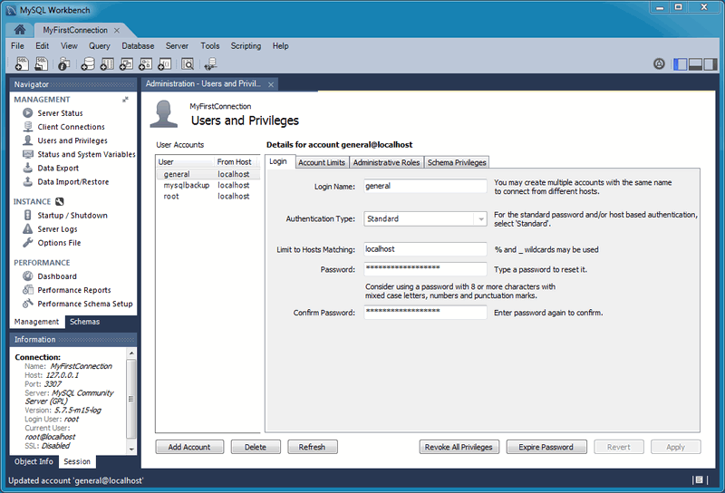
ការបង្កើ User តាមរយៈ MySQL Workbench Tool
Login: ប្រើសម្រាប់មើលព័ត៌មានរបស់​ User ណាមួយ
Account Limits: ប្រើសម្រាប់​កំណត់ចំនួននៃការប្រើប្រាស់ Query របស់ User ណាមួយក្នុងមួយម៉ោង
Administrative Roles: ប្រើសម្រាប់ផ្តស់សិទ្ធិជា Admin ឱ្យ User
Schema Privileges: ប្រើសម្រាប់​កំណត់សិទ្ធិនៅលើ Database ណាមួយ
Notes:
នៅក្នុង Workbench អ្នក​អាច​បង្ហាញ User និងសិទ្ធិទាំងអស់​ដែលបាន​ប្រើនៅលើ​ User នោះ។ អ្នក​ក៏​ជា​បន្ថែម កែប្រែ និងលុប User ឬ Privileges។ បន្ថែមពីនេះអ្នកក៏​អាច​កំណត់​សុពលភាពនៃលេខ​សម្ងាត់​ថែមទៀតផង។ នៅក្នុងផ្ទាំង Users and Privileges ត្រូវ​បាន​គេបែងចែកជាផ្នែកៗ គឺ
User Account: សម្រាប់បង្ហាញ User ទាំងអស់ដែលបានប្រើប្រាស់ MySQL Connection នេះ
Login: ប្រើសម្រាប់មើលព័ត៌មានរបស់​ User ណាមួយ
Account Limits: ប្រើសម្រាប់​កំណត់ចំនួននៃការប្រើប្រាស់ Query របស់ User ណាមួយក្នុងមួយម៉ោង
Administrative Roles: ប្រើសម្រាប់ផ្តស់សិទ្ធិជា Admin ឱ្យ User
DBA: ផ្តល់សិទ្ធិទាំងអស់
MaintenanceAdmin: សិទ្ធិសម្រាប់ជូសជុល MySQL server
ProcessAdmin: សិទ្ធិសម្រាប់គ្រប់គ្រង Process
UserAdmin: សិទ្ធិសម្រាប់បង្កើត User និង ប្តូរ Password
SecurityAdmin: សិទ្ធិសម្រាប់ការ​គ្រប់គ្រង Login
MonitorAdmin: សិទ្ធិក្នុងការត្រួតពិនិត្យ MySQL server
DBManager: សិទ្ធិក្នុងការ​គ្រប់គ្រង Database
DBDesigner: សិទ្ធិក្នុង​ការ​បង្កើត Database Schema
ReplicationAdmin: សិទ្ធិក្នុងការ​គ្រប់គ្រង Replication
BackupAdmin: សិទ្ធិក្នុងការ​ Backup Database
Custom: សិទ្ធិក្នុងការ​មើលសិទ្ធិរបស់​ User ដ៏ទៃ។
Schema Privileges: ប្រើសម្រាប់​កំណត់សិទ្ធិនៅលើ Database ណាមួយ

Slide 28
Administrative Roles: ប្រើសម្រាប់ផ្តស់សិទ្ធិជា Admin ឱ្យ User
DBA: ផ្តល់សិទ្ធិទាំងអស់
MaintenanceAdmin: សិទ្ធិសម្រាប់ជូសជុល MySQL server
ProcessAdmin: សិទ្ធិសម្រាប់គ្រប់គ្រង Process
UserAdmin: សិទ្ធិសម្រាប់បង្កើត User និង ប្តូរ Password
SecurityAdmin: សិទ្ធិសម្រាប់ការ​គ្រប់គ្រង Login
MonitorAdmin: សិទ្ធិក្នុងការត្រួតពិនិត្យ MySQL server
DBManager: សិទ្ធិក្នុងការ​គ្រប់គ្រង Database
DBDesigner: សិទ្ធិក្នុង​ការ​បង្កើត Database Schema
ReplicationAdmin: សិទ្ធិក្នុងការ​គ្រប់គ្រង Replication
BackupAdmin: សិទ្ធិក្នុងការ​ Backup Database
Custom: សិទ្ធិក្នុងការ​មើលសិទ្ធិរបស់​ User ដ៏ទៃ។

Slide 29
ការថែទាំ MySQL Database Tables
ការប្រើប្រាស់ Analyze table (Error Data on Key Distribution)
ANALYZE TABLE payments
ការប្រើប្រាស់ Optimize table (Optimize Size of Database)
OPTIMIZE TABLE orders;
ការប្រើប្រាស់ Check Table (Check Error when database crash)
CHECK TABLE orders
ការ​ប្រើប្រាស់​ Repair Table Statement
REPAIR TABLE employees
Notes:
MySQL បានផ្តល់​វិធីសាស្ត្រ​​ដែល​មាន​សារៈសំខាន់​មួយ​ក្នុង​ការ​ថែទាំ Database table ដ៏មាន​ប្រសិទ្ធិភាព។ ចំពោះវិធីសាស្ត្រនេះ​អាច Analyze, optimize, check និង​ repair Database tables ជាដើម។
ការប្រើប្រាស់ Analyze table statement
MySQL query optimizer វា​មាន​សារៈសំខាន់ណាស់​សម្រាប់ MySQL Server ដែលប្រើសម្រាប់​ធ្វើឱ្យ​​ប្រសើ​ឡើង​នៃការ​ប្រើប្រាស់​ query។ បញ្ហា​ដែល​តម្រូវ​ឱ្យ​ប្រើ Analyze table ច្រើន​កើត​មាន​ឡើង​នៅលើ Table ដែល​មាន Key Distribution ដែល​យើង​តែ​តែង​ប្រើ​ប្រមាន​វិធី Join ក្នុង​ការ​ Query។ Table ដែលមាន Key distributions អាច​នឹង​មាន​ភាពមិន​ត្រឹមត្រូវ ​ប្រសិន​បើអ្នក​​ធ្វើការផ្លាស់ប្តូរ​ទិន្នន័យ​ច្រើន ដោយ​ការ Insert, Update, Delete ជា​ដើម្បី ដែលបណ្តាល​ឱ្យ​ដំណើការ Server របស់​អ្នក​អ្ន​ក​​ដំណើ​ការ​យឺត។ ដើម្បីដោះ​ស្រាយបញ្ហា​នេះអ្នកត្រូវ​ប្រើប្រាស់​ Analyze statement ដូចខាងក្រោម
ANALYZE TABLE payments
ការប្រើប្រាស់ Optimize table statement
នៅពេលដែលអ្នក​ធ្វើការ​កែប្រែ​ទិន្នន័យ​ច្រើនដោយ​ការ Insert, Update ឬ Delete នៅក្នុង​អំឡុងពេល​ដែល​អ្នក​កំពុង​តែ​ប្រើប្រាស់ Database វា​នឹង​ធ្វើ​ឱ្យ​ Physical storage របស់ Table របស់អ្នក​វាមានទំហំធំ ដែល​បណ្តាល​ឱ្យ​ Database server របស់អ្នក​មាន​បញ្ហា។ ដូច​នេះ​ដើម្បី​ដោះ​ស្រាយ​បញ្ហានេះ​អ្នក​ត្រូ​វ​ប្រើ​ប្រាស់​នូវ​ឃ្លា​បញ្ជា Optimize ដូចខាងក្រោម
OPTIMIZE TABLE orders;
ការប្រើប្រាស់ Check Table Statement
នៅពេលដែលមានអ្វីមួយមាន​បញ្ហា​ ក៏បណ្តាល​ឱ្យ​ Database Server យើង​ក៏មាន​បញ្ហា​ដែល ដូចជាការ​ Shutdown Database Server មិន​បាន​ត្រឹមត្រូវ, ការ​បញ្ហាពេលដែល Write ទិន្នន័យ​ចូលទៅក្នុង Hard Disk ជាដើម។ ដែលការងារទាំងនេះអាច​បណ្តាលឱ្យ​ Database Server វាមានបញ្ហា (Crash)។ ដើម្បី​រក្សាបាន​នូវ​ស្ថេរភាពនៃ​ Database អ្នក​ត្រូវ​ Check Table ដែលមាននៅក្នុង Database របស់អ្នក ដោយ​ប្រើប្រាស់​ដូចខាងក្រោម
CHECK TABLE orders
ការ​ប្រើប្រាស់ឃ្លាបញ្ជា​ Check វាគ្រាន់​តែបង្ហាញព័ត៌មាន​នៃបញ្ហា​ដែលកើតមានឡើងនៅលើ Table ប៉ុណ្ណោះ ប៉ុន្តែវា​មិន​បាន​ដោះស្រាយ​បញ្ហានោះ​ទេ។ ដូចនេះ​ដើម្បីដោះស្រាយ​បញ្ហា​នេះ​អ្នក​ត្រូវ​ប្រើប្រាស់ឃ្លា​បញ្ជា​ REPAIR TABLE។
ការ​ប្រើប្រាស់​ Repair Table Statement
REPAIR TABLE employees

Slide 30
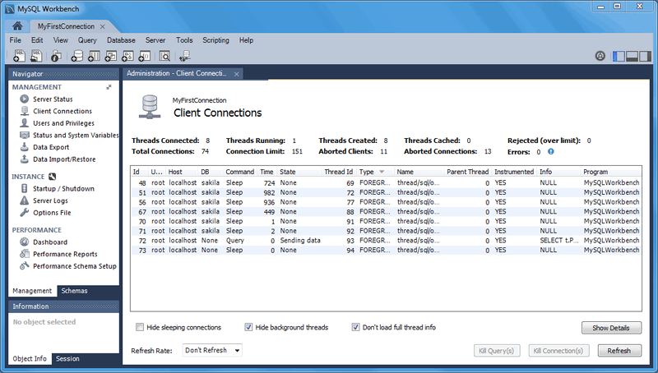
ការត្រួតពិនិត្យClient Connection
Client Connection ប្រើសម្រាប់​មើលព័ត៌មាន​របស់ Client ដែលកំពុង Connect ចូល​មក​ប្រើប្រាស់ MySQL Server។ អ្នក​អាច​ផ្អាក Connection, បញ្ឈប់ Connection ឬ មើលព័ត៌មានដ៏ទៃទៀតរបស់ Connection Client។
Notes:
នៅក្នុងផ្ទាំងនៃ Connection អ្នក​អាច​មើលព័ត៌មាន​លំអិតផ្សេងៗទៀតបានដូចជា
Details Tab: មើលព័ត៌មាន​មួយចំនួ​ន​ដូចជា Process ID, Type, User, Host …
Attributes Tab: មើលព័ត៌មាន OS, ឈ្មោះ Client និង ជំនាន់​របស់ Client ជាដើម

Slide 31
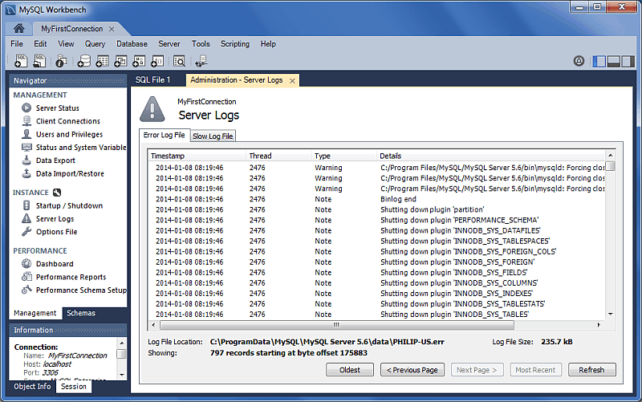
ការប្រើប្រាស់ Server Logs
Server Logs ត្រូវ​បាន​គេបែងចែកជាពីរ Tabs គឺ
Slow Log File: មើល Slow Log File
Error Log File: មើលព័ត៌មាន​នៃការ Error របស់ MySQL។

Slide 32
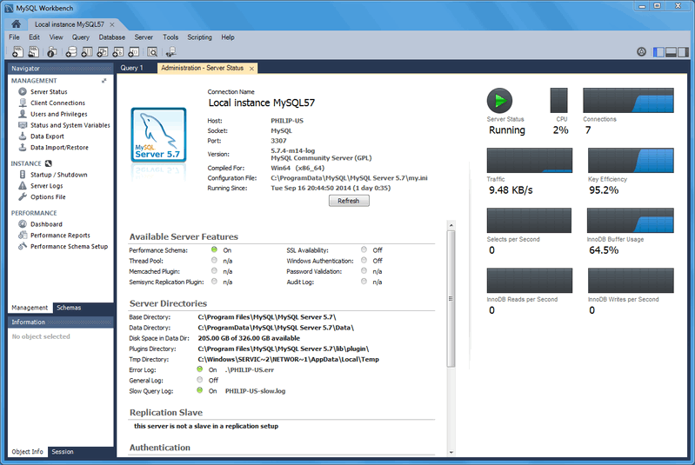
ការប្រើប្រាស់ Server Status
នៅលើ Server Status យើង​អាចមើលព័ត៌មាន​មួយ​ចំនួន​របស់ MySQL Server ដូចជា
Server’s running state (stopped/running)
Available Server Features: តើមាន​មុខងា​អ្វីខ្លះដែលអាចប្រើប្រាស់​បាន
Server Directories: មើលទីតាំងរបស់ MySQL Server
…

Slide 33
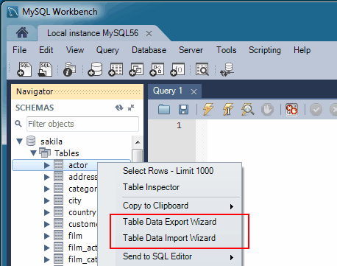
ការ Export និង Import Data Table
ការ Export និង Import Data Table នេះ​អាច​ប្រើប្រាស់ CSV និង JSON File បាន ដែលបាន​បន្ថែម​នូវ​ជំរើស​ជា​ច្រើន​នៅក្នុង​នោះ ដូចជា (Separators, column selection, encoding selection, …)។
Notes:
ការ Export និង Import Data Table នេះ​អាច​ប្រើប្រាស់ CSV និង JSON File បាន ដែលបាន​បន្ថែម​នូវ​ជំរើស​ជា​ច្រើន​នៅក្នុង​នោះ ដូចជា (Separators, column selection, encoding selection, …)។
ការប្រើប្រាស់ Table Data Export Wizard
ជ្រើសរើស Column
កំណត់ទីតាំងនិងឈ្មោះ File ព្រមទាំងជ្រើសរើស File
ចុចក្រោយអ្នកនឹងឃើញ Finished performing task ដូចខាងក្រោម
ការប្រើប្រាស់ Table Data Import Wizard
ជ្រើសរើសឯកសារដែលត្រូវ​ Import
ជ្រើសរើសទីតាំងផ្ទុក​ទិន្នន័យ​ដែលត្រូវ Import
ចុចក្រោយអ្នកនឹងឃើញ Finished performing task ដូចខាងក្រោម
អ្នក​អាច​ប្រើប្រាស់ Query រួចធ្វើការ​ Export/Import ទិន្នន័យ​បាន​តាមរយៈរូបខាងក្រោម

Slide 34
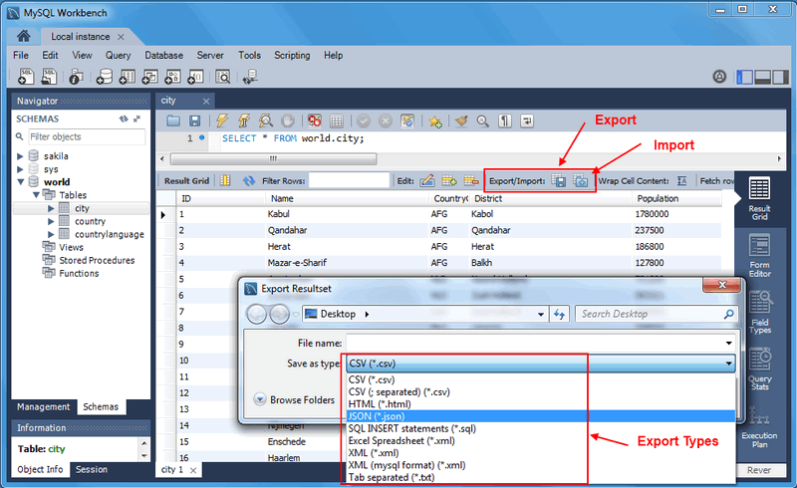
អ្នក​អាច​ប្រើប្រាស់ Query រួចធ្វើការ​ Export/Import ទិន្នន័យ​បាន​តាមរយៈរូបខាងក្រោម

Slide 35
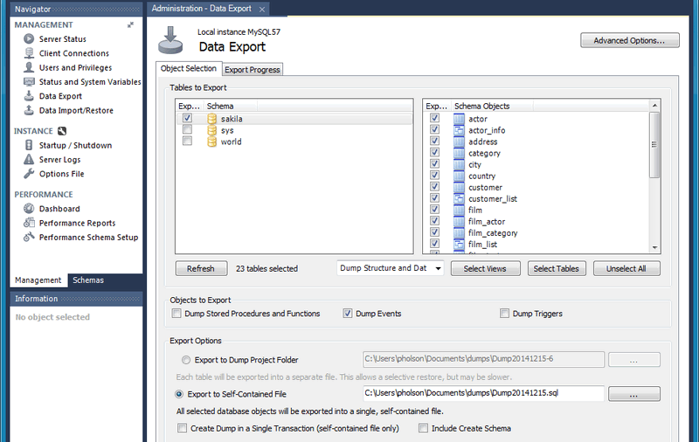
ការ Export និង Import Database ដោយប្រើ MySQL Workbench
Notes:
ជ្រើសរើស Database និង Object ដែលត្រូវ Export
ចុច Advanced Options…
ចុច Return → Start Export
Data Import/Restore
ជ្រើសរើស File ដើម្បី Import/Restore
រួចុច Start Import

Slide 36
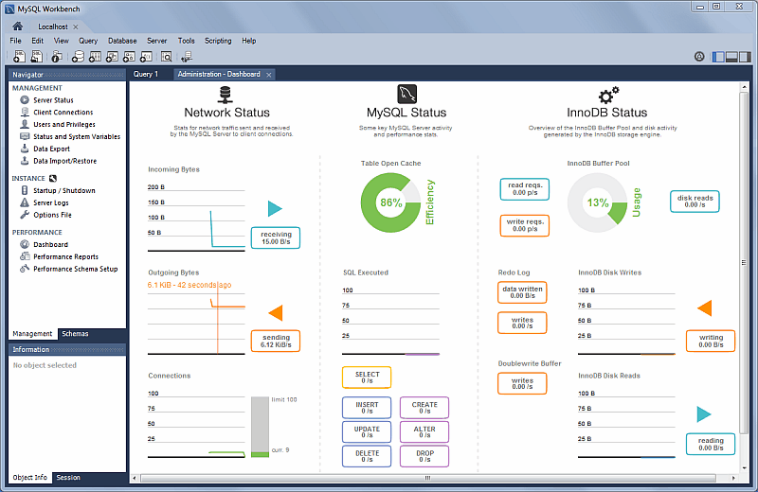
ការប្រើប្រាស់ Performance Dashboard
Network Status
ប្រើសម្រាប់មើ​ល​ចរាចរណ៍នៃ Network រវាង​ការបញ្ជួន​និង​ការ​ទទួល​ព័ត៌មាន​ពី Client Connection។
MySQL Status
មើលព័ត៌មាន​នៃការ​ប្រើប្រាស់ Cache​ របស់ Table, ដំណើការនៃ SQL Statements និងចំនួនការ​ប្រើប្រាស់ INSERT, UPDATE, DELETE, CREATE, ALTER និង DROP Statements ក្នុងមួយ​វិនាទីនៅលើ​ MySQL Server។
InnoDB Status
មើលព័ត៌មាន​នៃ​ការ​ប្រើប្រាស់​ Buffer Pool នៅលើ Disk ដែលទាក់ទង​និង​ការ Read និង Write ចូល។
Notes:
យើងប្រើប្រាស់ Performance Dashboard សម្រាប់​មើលព័ត៌មាន​នៃដំណើ​ការ​របស់ Server ជាលក្ខណៈ Graphical Dashboard ដូចខាងក្រោម

Slide 37
ការ Backup Database ដោយប្រើប្រាស់ mysqldump Tool
“C:\Program Files\MySQL\MySQL Server 5.7\bin”
mysqldump -u [username] -p[password] -P [Port] [database_name] > [dump_file.sql]
ការ Backup តែ Structure
mysqldump -u mysqltutorial -psecret -P 3307 --no-data=true classicmodels > backup002.sql
ការ Backup តែ Data
mysqldump -u mysqltutorial -psecret​ --no-create-info=true classicmodels > backup002.sql
ការ Backup ច្រើន Database ក្នុងពេលតែមួយ
mysqldump -u [username] -p[password] [dbname1,dbname2,…] > [dump_file.sql]
mysqldump -u [username] -p[password] --all-database=true > [dump_file.sql]
Notes:
Open cmd as administrator
Cd ទៅកាន់ C:\Program Files\MySQL\MySQL Server 5.7\bin

Slide 38
ការ Restore Database ដោយប្រើប្រាស់ Command Line
“C:\Program Files\MySQL\MySQL Server 5.7\bin”
mysql -u [username] -p[password] -P [Port];
Create database if exists [databasename];
Use [databsename];
Source backup.sql;
Notes:
SQL file ត្រូវនៅក្នុងទីតាំង C:\Program Files\MySQL\MySQL Server 5.7\bin

Slide 39
Summery
Create user
View Privileges
Change user password
Grant privileges to user
Revoke privileges from user
User mysql workbench to control user
Export and Import data with tool and command line

